Slide 1
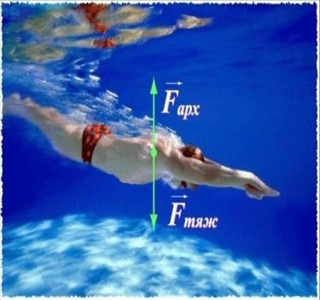
Команда «ученые» представляет.
ТАЙНЫ МОРСКИХ ГЛУБИН

Slide 2
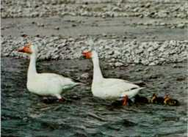
На красных лапках гусь тяжёлый ….
А.С.Пушкин, но вот гусь вошёл в воду и поплыл.
От чего такая перемена?

Slide 3
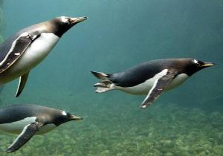
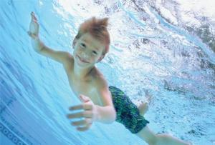
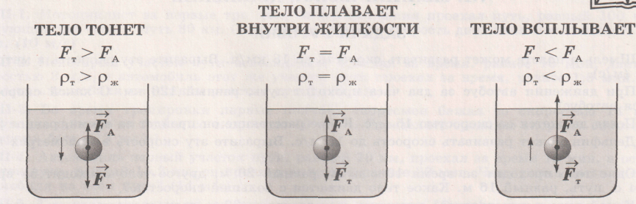
Плавание тел

Slide 4
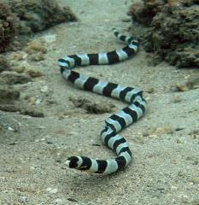
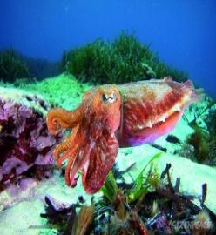
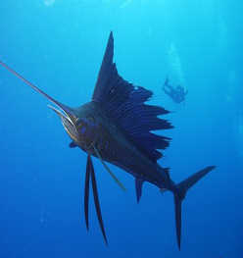
Способы плавания
Реактивное
Волнообразное
С помощью эффекта подводного крыла

Slide 5
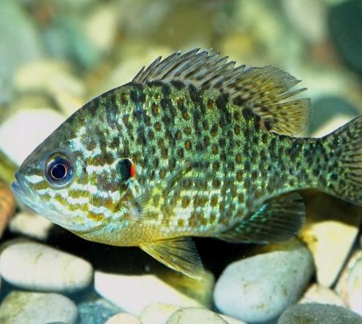
Погружение рыб на глубину
Изменяя объем плавательного пузыря рыба способна увеличивать или уменьшать действующую на нее выталкивающую силу и регулировать глубину погружения

Slide 6
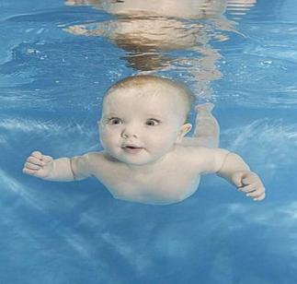
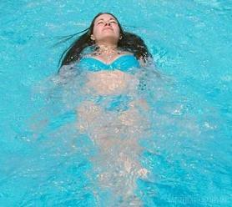
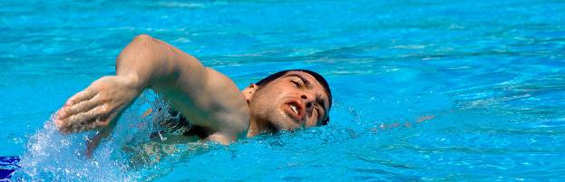
У человека плотность близка к плотности воды

Slide 7
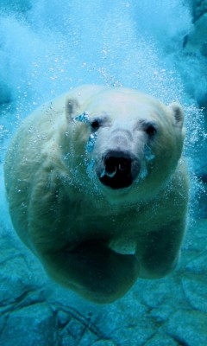
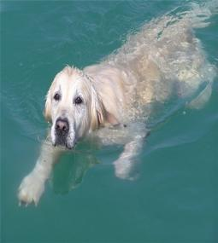
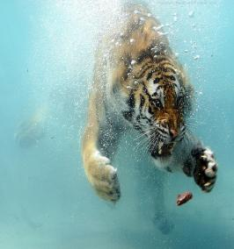
Плавание животных
Средняя плотность живых организмов, населяющих водную среду, близка к плотности окружающей их воды
Плаванию способствует подъёмная сила, возникающая при их перемещении в воде

Slide 8

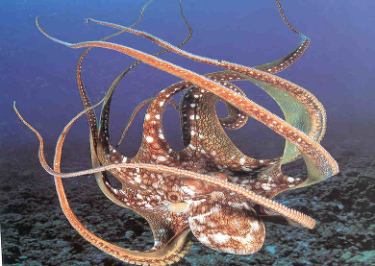
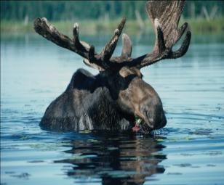
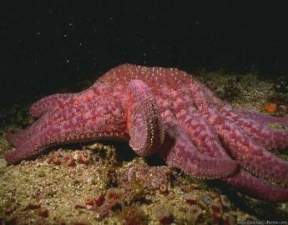
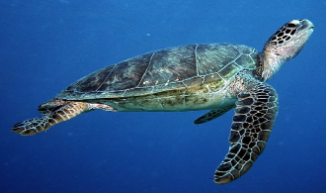
Плавание животных

Slide 9
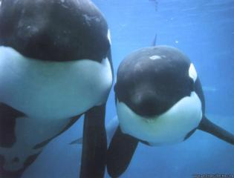
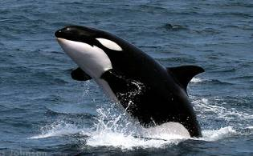
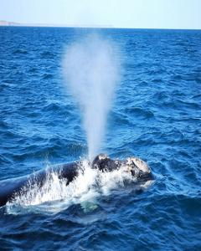
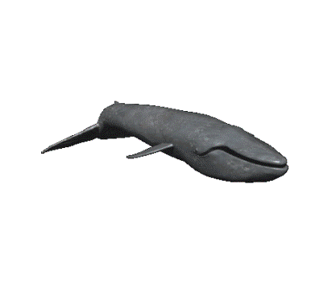
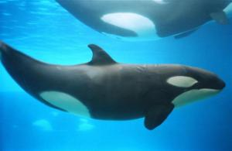
Киты регулируют глубину погружения с помощью лёгких.

Slide 10
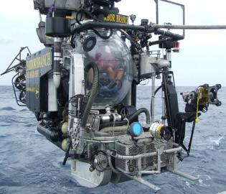
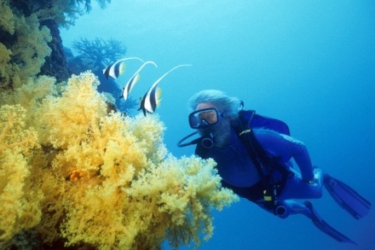
Наибольшая глубина погружения .
Аквалангист - 100м
Водолаз - 150-250м
Подводная лодка- 250- 300 м
Батисфера – 1400 м
Батискаф - 11 000м

Slide 11
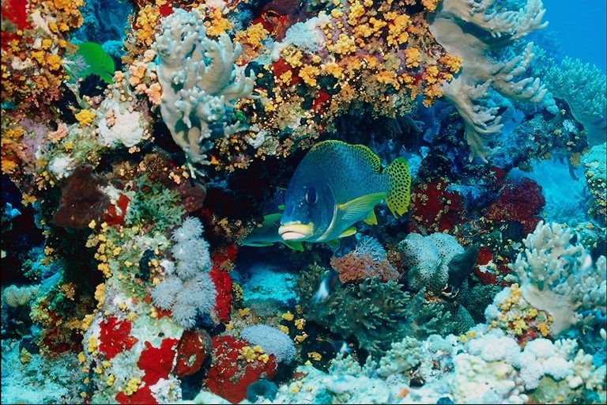
Спасибо за внимание !!!
Спасибо за внимание !!!

